Slide 1


陽光能源集團電子報
2020年第二十期

Slide 2

匠心築夢新時代 技能強企展風采 —— 03

Slide 3


匠心築夢新時代 技能強企展風采
——錦州市濱海新區工人先鋒號先進事跡
“工人先鋒號”是以創壹流工作、壹流服務、壹流業績、壹流團隊為內容的榮譽稱號。這塊閃亮的獎牌代表著新時代工人階級的頂尖團隊、先鋒力量，是立足本職、愛崗敬業、刻苦學習、忘我工作、不斷進取、甘於奉獻的精神載體。
我集團組件公司技術班組共19名員工，大學本科學歷14名。班組成員立足崗位、無私奉獻、恪盡職守、履職敬業，很好的完成了公司交付的各項工作。近年來曾先後榮獲2019年錦州市科學進步壹等獎、2015年錦州市科學進步二等獎、2016年錦州市科學進步三等獎、2014-2019年陽光能源集團先進集體、2019年陽光能源集團五四青年獎等多項榮譽。今年獲得“錦州市濱海新區工人先鋒號”殊榮。
展陽光風采系列報道（七）

Slide 4
壹、降本提效人人有責，集思廣益處處挖潛
今年，公司提出“成本管理、人人有責”的號召，鼓勵員工多提合理化建議，多搞技術挖潛。技術班組的全體員工集思廣益，發揮聰明才智，查找節能工作中的薄弱環節和漏洞，認真測算，分析技術指標存在的問題。BS組件層壓前玻璃面覆膜，每塊組件覆膜費用約40元/張，費用較高、使用量大，如果能使覆膜二次利用將極大、降低生產成本，經過反復試驗、討論研究，班組員工共同努力終於完成二次覆膜實驗，使清洗的覆膜在組件層壓後玻璃外觀無異常，有效降低生產成本50%。
展陽光風采系列報道（七）

Slide 5
二、全員參與日日學習、勤奮努力時時鉆研
壹個優秀的技術隊伍，不壹定獨具天賦，但壹定是壹支善於學習的團隊。技術班組建立了壹個QQ學習群，所有成員將日常所學所聞所知曉的先進技術信息、行業內的新技術、新理念上傳到群中，部門負責人將定期整理匯總信息，定期開會討論我公司能借鑒參考的優秀技術課題等。這種學習方式已持續了兩年，全體成員的業務素質均有了不同程度的提高。
三、任勞任怨毫無怨言，愛崗敬業不負眾望
愛崗敬業是忠於職守的事業精神，是職業道德的基礎。壹次，技術班組發現在1#組件頭部電池片位置偶爾出現黑點，為保證生產質量，按時完成任務指標，班組員工加班加點對現場進行排查，通過調整接線盒，固定端子線，將端子頭上調100mm,及時解決電池片黑點出現問題。
展陽光風采系列報道（七）

Slide 6
四、技術創新不辱使命，擔當有為匠心築夢
技術創新是企業生存和發展的基本前提。在當前新的行業形勢影響下，加大技術創新力度，更是企業增強發展能力、應對市場競爭的必然選擇。組件公司技術班組擔當有為，出色完成了技術創新的使命。在雙腔層壓機運行過程中小組成員發現背板不良比例占比過高，影響組件的成品率。班組員工及時上報，提出解決方案，與設備廠家人員進行了多次溝通，十余次試驗，最終確認120mm長度彈簧高溫布位移最小，層壓效果最好。此項技術已在車間廣泛應用，大大提升了組件成品率。
展陽光風采系列報道（七）

Slide 7
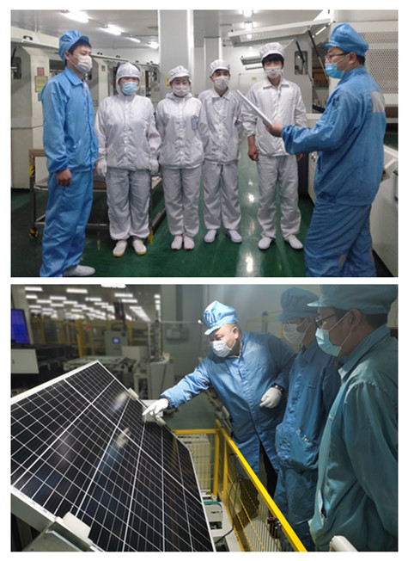
4月30日，濱海新區工委委員、宣傳與群團工作部部長榮東明，濱海新區宣傳與群團工作部副部長、總工會主席沈安娜，到我司為組件公司技術班組頒獎，並對他們在工作中的表現予以肯定，同時希望他們以此為新起點，創造壹流業績，打造壹流團隊，為濱海新區發展做出新貢獻。
組件公司技術班組將不辱使命、匠心築夢，全力為公司二次復興貢獻力量。
日常工作
展陽光風采系列報道（七）

Slide 8
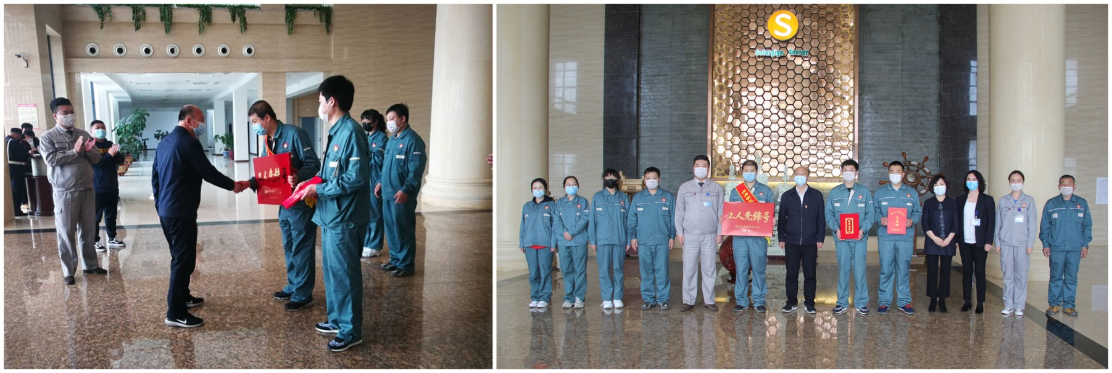
濱海新區領導為組件公司技術班組頒獎並合影留念
展陽光風采系列報道（七）

Slide 9

2020-4-30

